Slide 1


藍芽 vs wifi
藍芽 | wifi
省電 | 耗電
傳輸較慢 | 傳輸較快
點對點溝通 | 傳輸資料到網路

Slide 2
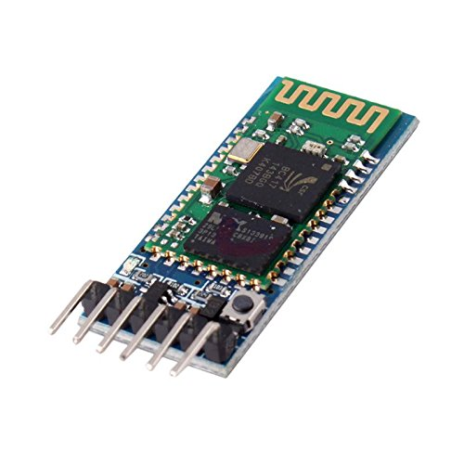
Bluetooth
分為HC-05和HC-06
HC-06指令較少只能當作從端
HC-05指令較多主從皆可
如價錢差不多建議購買HC-05

